Slide 1
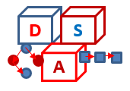
C Programming + Data Structures
C programming: données de type primitif
Version 2020/2021
Abdelwahab Naji - Enseignant chercheur
Abdelwahab.naji@gmail.com
Laboratoire Signaux, Systèmes Distribués et Intelligence Artificielle (SSDIA)
ENSET de Mohammedia, Université Hassan II de Casablanca
https://www.youtube.com/c/AbdelwahabNaji

Slide 2
Les données de type primitif
Structures de contrôle
Les structures de données
Les pointeurs
Les tableaux
Les fonctions
La complexité des algorithmes
Les listes chainées
Les listes doublement chainées
Les piles
Les files
Les arbres
Les graphes

Slide 3
Techniques de base pour la programmation en C
Les données de type primitif
La base de tous les concepts
Les structures de données
organiser les données, et ainsi organiser le code…
Les pointeurs: optimisation de mémoire et création de structures complexes
Les fonctions: organisation de code, elles sont obligatoires…
Les tableaux
stocker plusieurs enregistrements, mais sont limités (optimisation de mémoire, accès aux données)…
Les structures de données et techniques avancés en C
Les listes chainées
Elles sont utilisées pour optimiser la mémoire
Les listes doublement chainées pour optimiser la mémoire et pour simplifier la navigation
Les piles
Elles sont utilisées pour résoudre des problèmes techniques
Exemples: Vérification de la validité d’un fichier XML, évaluer des expression arithmétiques…
Les files
Elles sont utilisées pour résoudre des problèmes techniques: Exemple, gérer les files d’attente
Les arbres
Elles sont utilisées pour optimiser la recherche
Elles sont utilisées pour résoudre des problèmes techniques
Les graphes
Elles sont utilisées pour résoudre des problèmes techniques
Elles sont utilisées pour optimiser la recherche

Slide 4
Dans un premier temps, on vas s’intéresser aux concepts suivants:
Techniques de base pour la programmation en C
Les données de type primitif
Les structures de contrôles
Les structures de données
Les pointeurs: optimisation de mémoire et création de structures complexes
Les fonctions: organisation de code, elles sont obligatoires…
Les tableaux

Slide 5
Pour maitriser les différents concepts, créer des petites applications
Application 1: Gestion d’un seul article Concepts utilisés: données de type primitif
Application 2: Gestion de plusieurs articles Concepts utilisés: Tableaux de données de type primitif, recherche, tri
Application 3: Gestion d’un seul article Concepts utilisés: structure de données
Application 4: Gestion de plusieurs Articles
Concepts utilisés: tableau de structure de données
Préciser les données à gérer
Dans les premiers ateliers, les données à gérer sont fournies
Objectif: application pour gestion de stock
Situation de stock: designation, prix, qte, total
total=qte*prix
Déclarer les données à gérer: Typage, Propriétés
Initialiser ou saisir les données
Faire des éventuels calculs, résoudre des problèmes et répondre à des objectifs
Afficher les données

Slide 6
Application 1: Gestion d’un seul article
Concepts utilisés: données de type primitif

Slide 7
Données…
Chaque application informatique se base sur des données
Deux activités importantes à tenir en compte pour créer une application:
Définir les données à utiliser: structures de données
Définir les traitements à faire: fonctions
En C, C++, Java, … connaitre comment gérer les données est primordial pour le programmeur
Le programmeur est amené à maitriser les étapes à suivre pour réaliser une application:
Préciser les données à gérer (indépendant du langage de programmation)
Si les données ne sont pas bien précisées, on ne peut jamais réaliser l’application qui répond aux objectifs
Dans un premier temps, nous allons commencer par les données de type primitif
Si on comprend comment manipuler les données de type primitif, la tâche devient facile pour les données complexes structurés
Déclarer les données à gérer: Typage, Propriétés
Initialiser ou saisir les données
Faire des éventuels calculs, résoudre des problèmes et répondre à des objectifs
Afficher les données

Slide 8
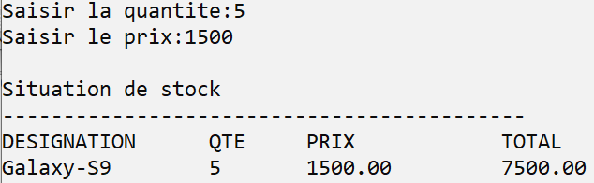
Application 1: Gestion d’un seul article
Préciser les données à gérer (indépendant du langage de programmation)
Dans les premier ateliers, les données à gérer sont fournies
Déclarer les données à gérer: Typage, Propriétés
Initialiser ou saisir les données
Faire des éventuels calculs, résoudre des problèmes et répondre à des objectifs
Afficher les données
Exemple d’application

Slide 9
Code source
Préciser les données à gérer
Dans les premiers ateliers, les données à gérer sont fournies
Objectif: application pour gestion de stock
Situation de stock: designation, prix, qte, total
total=qte*prix
Déclarer les données à gérer: Typage, Propriétés
Initialiser ou saisir les données
Faire des éventuels calculs, résoudre des problèmes et répondre à des objectifs
Afficher les données
int main()
{
/*1.définir les données: */
/*2.déclarer les données: */
char *designation="Galaxy-S9";
int qte;
double prix;
double total;
/*3.initialiser / saisir les données : */
printf("Saisir la quantite:");
scanf("%d",&qte);
printf("Saisir le prix:");
scanf("%lf",&prix);
/*4.Calcul */
total=qte*prix;
/*5.Affichage */
printf("\nSituation de stock\n");
printf("-------------------------------------------\n");
printf("DESIGNATION \t QTE \t PRIX \t\t TOTAL\n");
printf("%s \t %d \t %.2f \t %.2f\n",designation,qte,prix,total);
return 0;
}
Résultat obtenu

Slide 10
5
Int a;
@300
g | a | l | a
Char* a;
@300
@301

Slide 11
Pour simplifier, nous allons utiliser:
int id;
À la place de
char *designation;
Les pointeurs seront utilisés par la suite…

Slide 12
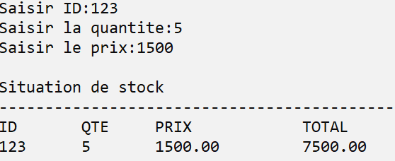
Code source
int main()
{
/*1.définir les données: */
/*2.déclarer les données: */
int id;
int qte;
double prix;
double total;
/*3.initialiser / saisir les données : */
printf("Saisir ID:");
scanf("%d",&id);
printf("Saisir la quantite:");
scanf("%d",&qte);
printf("Saisir le prix:");
scanf("%lf",&prix);
/*4.Calcul */
total=qte*prix;
/*5.Affichage */
printf("\nSituation de stock\n");
printf("-------------------------------------------\n");
printf("DESIGNATION \t QTE \t PRIX \t\t TOTAL\n");
printf("%s \t %d \t %.2f \t %.2f\n",designation,qte,prix,total);
return 0;
}
Préciser les données à gérer
Dans les premiers ateliers, les données à gérer sont fournies
Objectif: application pour gestion de stock
Situation de stock: id, prix, qte, total
total=qte*prix
Déclarer les données à gérer: Typage, Propriétés
Initialiser ou saisir les données
Faire des éventuels calculs, résoudre des problèmes et répondre à des objectifs
Afficher les données
Résultat obtenu

Slide 13
Analyse de code
Définition des principaux éléments du programme
Les données à gérer
Id à saisir
Quantité stock à saisir
Prix à saisir
Total à calculer
Les fonctions à utiliser
main()
Déclarer
Initialiser
Calculer
Afficher

Slide 14
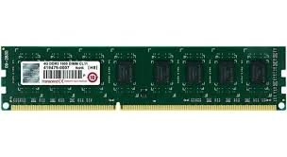
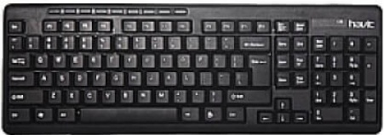

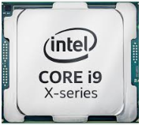
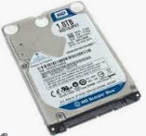
Analyse de code
int main()
{
/*1.définir les données: */
/*2.déclarer les données: */
int id;
int qte;
double prix;
double total;
/*3.initialiser / saisir les données : */
printf("Saisir ID:");
scanf("%d",&id);
printf("Saisir la quantite:");
scanf("%d",&qte);
printf("Saisir le prix:");
scanf("%lf",&prix);
/*4.Calcul */
total=qte*prix;
/*5.Affichage */
printf("\nSituation de stock\n");
printf("-------------------------------------------\n");
printf("DESIGNATION \t QTE \t PRIX \t\t TOTAL\n");
printf("%s \t %d \t %.2f \t %.2f\n",designation,qte,prix,total);
return 0;
}
Chaque ligne de code a un rôle bien précis
Réserver l’espace mémoire pour des données: déclaration des variables
Mémoriser les données: scanf ou affectation
Faire des calculs: opérateurs (+ - * / %)
Afficher un message: printf,puts ou gui
Chaque ligne de code utilise un périphérique
Mémoire
Clavier
Ecran
Microprocesseur
Disque dur

Slide 15
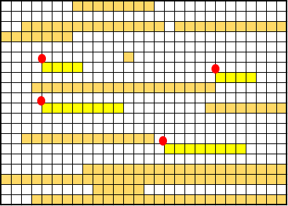
Réserver l’espace mémoire
L’application utilise des variables
Pour réserver un espace mémoire:
Bien choisir le type de la variable
Bien choisir le nom de la variable
Chaque variable a les propriétés suivantes:
Adresse (adresse du premier octet)
Taille en octet
valeurs
int main()
{
/*2.déclarer les données: */
int id;
int qte;
double prix;
double total;
return 0;
}
Dans la mémoire chaque octet a une adresse

Slide 16
Adresses mémoires – tailles – valeurs de données
int main(){
int id;
id=22; /*affectation*/
printf("adresse de id: %d",sizeof(id));
printf("taille de id: %p",&id);
printf("valeur de id: %d",id);
return 0;
}
0060FF08
0060FF09
0060FF0A
0060FF0B
Zone mémoire ayant l’adresse 0060FF08
4octets=32 bits
22
0060FF08
À la fin de l’exécution du programme
Propriété | valeur
&id | 0060FF08
id | 22
sizeof(id) | 4
Une fois exécuté, ce programme permet de:
Réserver l’espace mémoire pour stocker un entier. Cette adresse a un début et une fin (intervalle) (par exemple de 0060FF08 à 0060FF0B)
Pour stocker un entier, on a besoin de 4 octets. Cette valeur peut changer selon l’environnement utilisé.
Cette zone mémoire est référée par le nom id.

Slide 17
Travail demandé
Afficher les propriétés des autres variables

Slide 18
Saisir une valeur et la stocker dans une variable: la fonction scanf
int main(){
int id;
scanf("%d",&id);
return 0;
}
22
Taper un entier:22
0060FF08

Slide 19
Pour une meilleure communication avec l’utilisateur, afficher des messages pour indiquer une saisie de données
int main(){
printf("Saisir ID:");
int id;
scanf("%d",&id);
return 0;
}
22
Taper un entier:22
0060FF08
Saisir ID:

Slide 20
Afficher la valeur d’une variable: la fonction printf
int main(){
int id;
scanf("%d",&id);
printf("%d",id);
return 0;
}
22
22
Taper un entier:22
0060FF08

Slide 21
Analyse de code
Travail demandé
Refaire les mêmes étapes pour les autres variables

Slide 22
Compléments

Slide 23
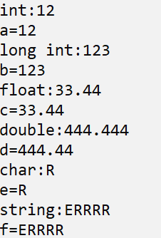
Saisir et afficher autres types de données: scanf,printf
printf("int:"); int a;
scanf("%i",&a);
printf("a=%i \n",a);
printf("long int:"); long int b;
scanf("%li",&b);
printf("b=%li \n",b);
printf("float:"); float c;
scanf("%f",&c);
printf("c=%.2f \n",c);
printf("double:"); double d;
scanf("%lf",&d);
printf("d=%.2f \n",d);
printf("char:"); char e;
scanf(" %c",&e); //espace avant %c
printf("e=%c \n",e);
printf("string:"); char *f;
f=(char*)malloc(sizeof(char)*10);
scanf("%s",f);
printf("f=%s \n",f);

Slide 24
Intervalles de valeurs (Valeur maximale et valeur minimale)
#include <stdio.h>
#include <stdlib.h>
#include <limits.h>
#include <float.h>
int main() {
printf("CHAR_MAX : %d\n", CHAR_MAX);
printf("CHAR_MIN : %d\n", CHAR_MIN);
printf("INT_MAX : %d\n", INT_MAX);
printf("INT_MIN : %d\n", INT_MIN);
printf("LONG_MAX : %ld\n", (long) LONG_MAX);
printf("LONG_MIN : %ld\n", (long) LONG_MIN);
return 0;
}
Afficher les intervalles des autres données…

Slide 25
Activités pratiques
Manipulation de données de type primitifs
Déclarer des variables et connaitre leur propriétés
Saisir des données avec la prise en compte des format adéquats
Effectuer des calculs
Afficher des résultats

